Slide 1



Краткое информационное руководство
Google
workspace
Предварительный просмотр продуктов Google Workspace

Slide 2


Agenda
Продукты Google workspace
Ключевые темы, обсуждаемые в презентации
Google Calendar
Google Drive
Google Docs / Sheets / Slides
Google Forms

Slide 3

Что такое Google workspace?
Google Workspace — это пакет облачных сервисов, приложений и инструментов, разработанных компанией Google, для совместной работы и повышения производительности.
Продукты: Gmail, Calendar, Drive, Пакет редакторов Google Docs (Docs/Sheets/Slides)

Slide 4

G-Workspace помогает людям:
Общаться и сотрудничать посредством видеоконференций, электронной почты или чата (Meet, Gmail, Calendar, Chat...)
Безопасно хранить файлы и мгновенно находить то, что вам нужно (Google Drive)
Cоздавать, редактировать, делиться и презентовать документы, электронные таблицы и слайды (Google Docs, Sheets, Slides)

Slide 5

Google Calendar
Календарь Google – это бесплатный сервис для организации вашего расписания и координации мероприятий с другими.
Он имеет множество полезных функций, включая возможность делиться календарями с другими.
Также пользователи могут создавать, просматривать и изменять задачи в Календаре Google.
Вы можете получить доступ к своему календарю с любого компьютера или мобильного устройства.

Slide 6
Возможности Календаря
С помощью календаря Google вы можете:
создавать и управлять событиями и задачами
добавить уведомления
создавайте отдельные календари и делиться ими с конкретными людьми.
добавлять места проведения мероприятий

Slide 7

Google Drive
Google Drive - это сервис, который позволяет хранить файлы в Интернете и получать к ним доступ в любом месте с помощью облака.
Google Drive также предоставляет вам доступ к бесплатным веб-приложениям для создания документов, электронных таблиц, презентаций и многого другого.

Slide 8




Продукты для создания контента:
Документы: для создания писем, листовок, эссе и других текстовых файлов (аналогично документам Microsoft Word).
Электронные таблицы: для хранения и организации информации (аналогично таблицам Microsoft Excel).
Презентации: для создания слайд-шоу (аналогично презентациям Microsoft PowerPoint).
Формы: для сбора и организации данных.

Slide 9
Продукты пакета редакторов Google Docs
Эти продукты: Google Docs, Google Sheets, Google Slides и Google Forms.
Преимущества этих продуктов:
можете сотрудничать с людьми, делясь своими документами
может контролировать, могут ли люди редактировать, комментировать или только просматривать документы
документы автоматически сохраняются на Google Диске
нет риска потери данных (поскольку все документы хранятся онлайн)

Slide 10
Google Docs
Google Docs — текстовый онлайн-процессор, позволяющий создавать и форматировать документы.
Введите «doc.new» в браузере, чтобы открыть новый документ Google Doc.
Или просто нажмите значок меню в правом верхнем углу браузера и выберите Google Docs.

Slide 11
Google Slides
Google Slides позволяет создавать динамические слайд-презентации.
Эти презентации могут включать в себя анимацию, тексты, изображения, видео и многое другое.
Введите «slide.new» в браузере, чтобы открыть новый документ Google Slide.
Или просто нажмите значок меню в правом верхнем углу браузера и выберите Google Slides.

Slide 12
Google Sheets
Google Sheets позволяют организовывать, редактировать и анализировать различные типы информации с помощью электронных таблиц.
Введите «sheet.new» в браузере, чтобы открыть новый документ Google Sheet.
Или просто нажмите значок меню в правом верхнем углу браузера и выберите Google Таблицы.

Slide 13
Google Forms
Google Forms позволяет вам создавать собственные онлайн-формы и отправлять их другим.
Эти формы могут включать опросы, викторины, регистрацию и многое другое.
Когда кто-то заполнит форму, ответы будут сохранены для вас в электронной таблице Google Sheets.
Введите «form.new» в браузере, чтобы открыть новый документ формы Google (или нажмите значок меню в правом верхнем углу браузера).

Slide 14
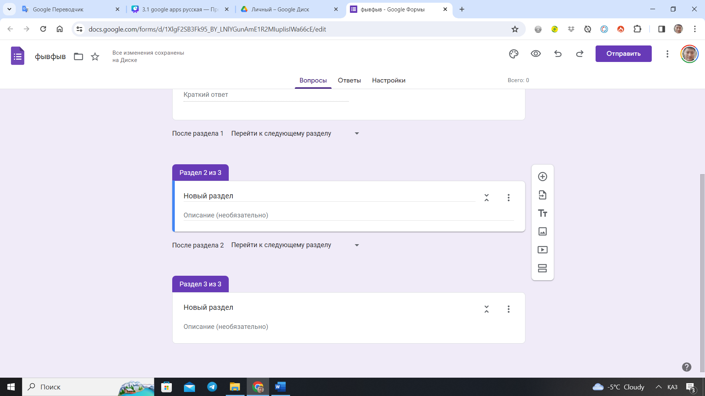
Секции форм
Вопросы по форме можно разделить на два и более раздела. Таким образом, каждый раздел может иметь множество вопросов.
А после завершения одного раздела или на основании ответа из одного раздела вы можете отправить отвечающего в другой раздел вопросов.

Slide 15
Типы вопросов (часть 1)
Текст(строка). Люди могут писать ответы в нескольких словах.
Текст(Абзац). Люди могут писать длинные ответы в одном или нескольких абзацах.
Один из списка. Люди могут выбирать между набором вариантов.
Люди могут выбрать только один вариант.
Вы можете указать поле «Другое» в качестве опции, и люди смогут ввести короткий ответ.

Slide 16
Типы вопросов (часть 2)
Несколько из списка. Люди могут выбрать один или несколько вариантов ответа.
Вы можете указать поле «Другое» в качестве опции, и люди смогут ввести короткий ответ.
Раскрывающийся список. Люди могут выбирать между набором опций.
Люди могут выбрать только один вариант.

Slide 17
Типы вопросов (часть 3)
Загрузка файлов. Люди могут загружать файлы в ответ на вопрос.
Загруженные файлы будут занимать место на Google Drive владельца опроса.
Шкала. Люди могут оценить ваш вопрос по шкале.
Шкала может начинаться с 0 или 1 и заканчиваться целым числом от 2 до 10.
Сетка с множественным выбором. Вы можете создать сетку, в которой пользователи смогут выбрать один ответ в каждой строке.
Сетка флажков. Вы можете создать сетку, в которой пользователи смогут выбрать один или несколько ответов в каждой строке.
Дата. В этом поле можно указать любую дату.
Время. Люди могут указать время или продолжительность.

Slide 18
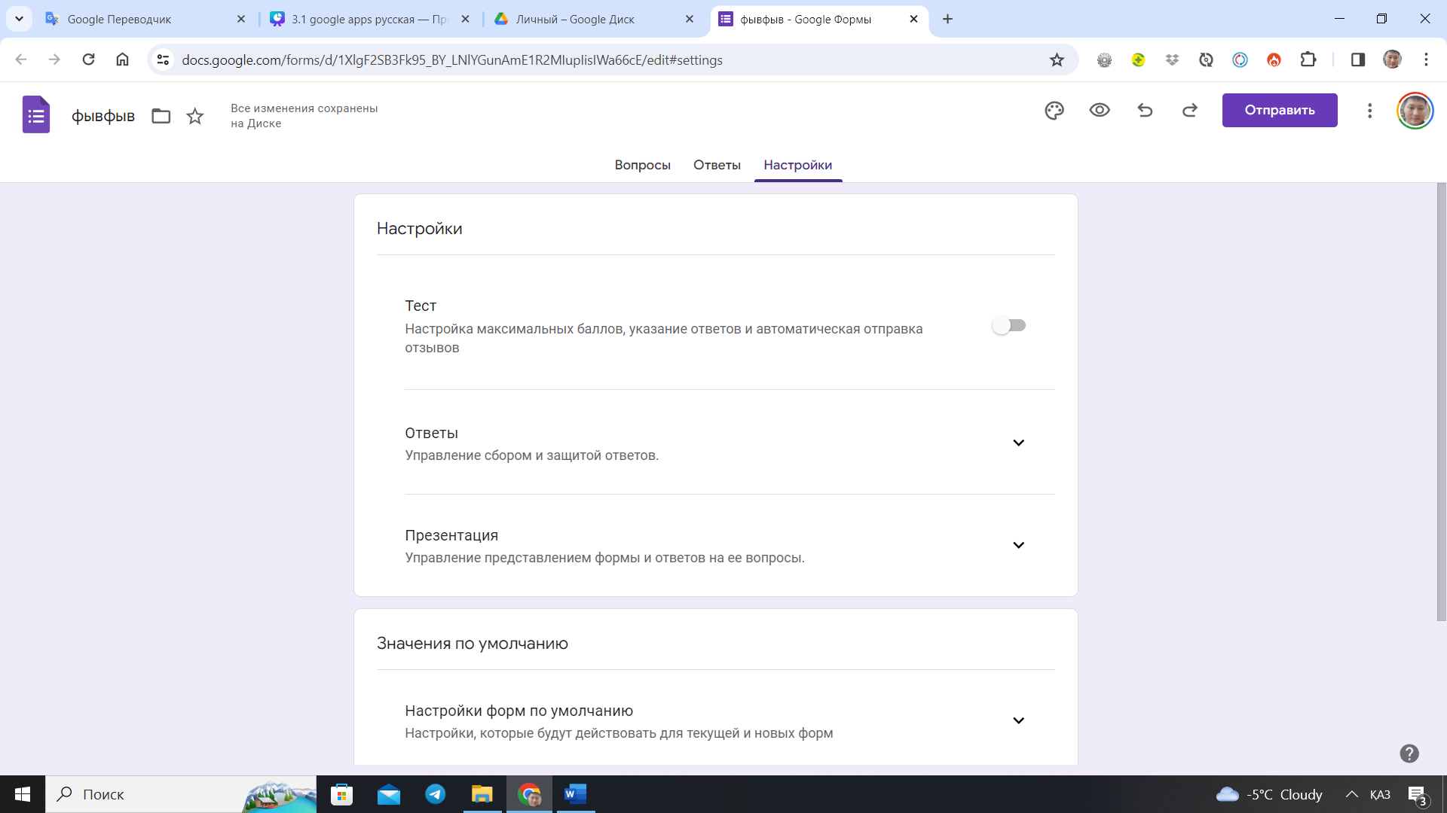
Тесты в Google-формах
Используя формы Google, вы можете создать тест, в котором ответы проверяются автоматически, а отправленная форма оценивается.
Сначала нужно перейти на вкладку настроек и включить опцию «Тест».
После можно добавлять вопросы со списком вариантов ответа.
И наконец, вы можете добавить правильный ответ на свой вопрос и присвоить этому ответу балл.
Также могут быть добавлены сообщения обратной связи для правильных и неправильных ответов.

Slide 19

Спасибо за внимание

